Slide 1

HỌP GIAO BAN Tuần 20 - 2021

Slide 2

THỰC HÀNH LẬP TRÌNH JAVA
Giảng viên: Lê Thanh Phong
Email: lethanhphong2605@gmail.com
Điện thoại: 0904723279
Zalo group:

Slide 3
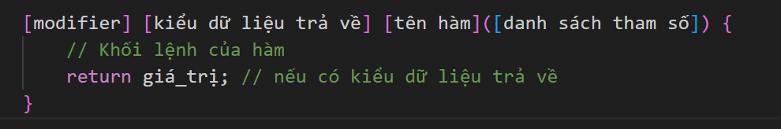
Chương 5: Hàm
Hàm trong Java là một khối mã có thể tái sử dụng, thực hiện một nhiệm vụ cụ thể.

Slide 4
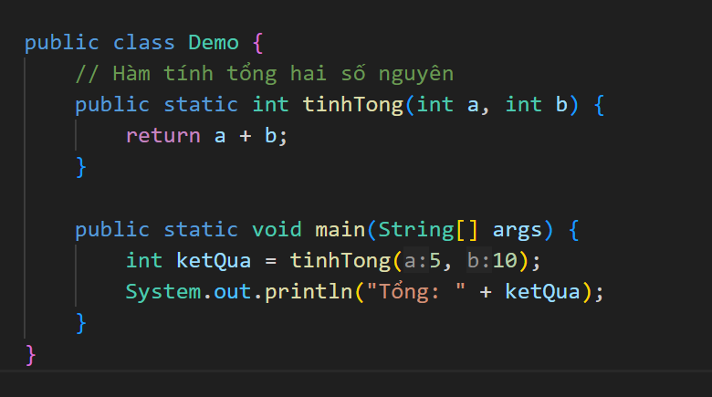
Chương 5: Hàm

Slide 5
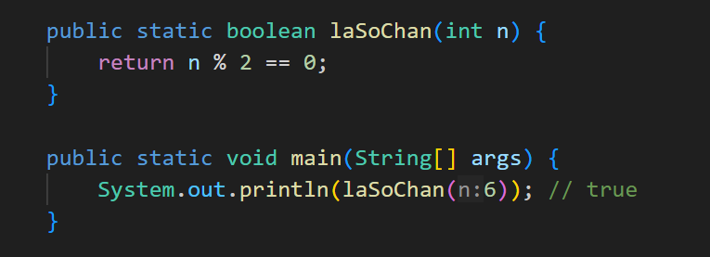
Chương 5: Hàm
Hàm có giá trị trả về

Slide 6
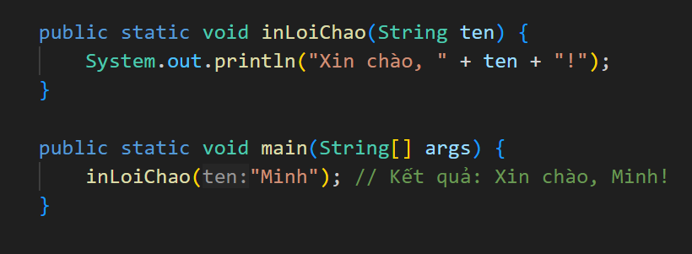
Chương 5: Hàm
Hàm không có giá trị trả về (void)
Hàm kiểu void không trả về giá trị nào mà chỉ thực hiện công việc nào đó.

Slide 7
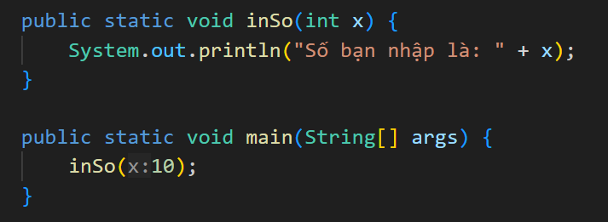
Chương 5: Hàm
Hàm có tham số

Slide 8
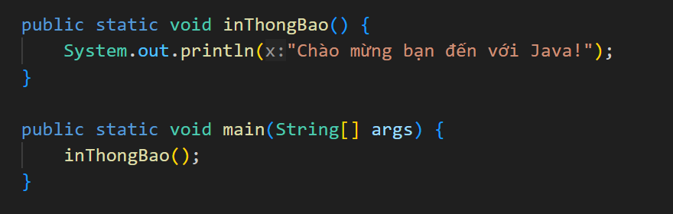
Chương 5: Hàm
Hàm không có tham số

Slide 9
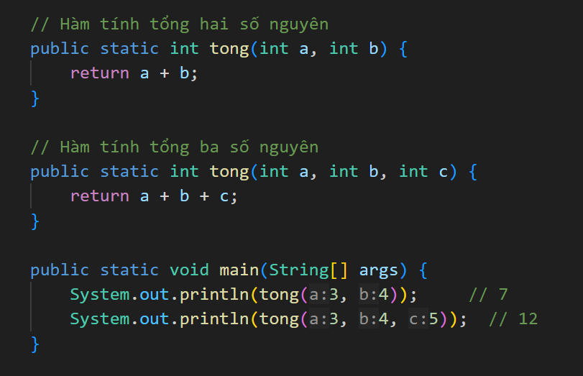
Chương 5: Hàm
Hàm nạp chồng (Overloading)
Tạo nhiều hàm cùng tên nhưng khác tham số

Slide 10
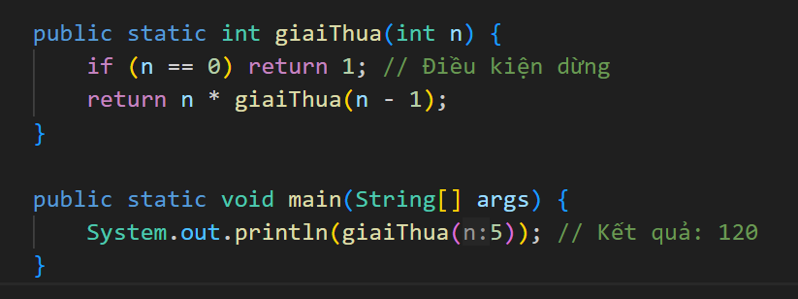
Chương 5: Hàm
Hàm đệ quy (Recursion)
Hàm đệ quy là hàm tự gọi lại chính nó cho đến khi đạt điều kiện dừng.

Slide 11
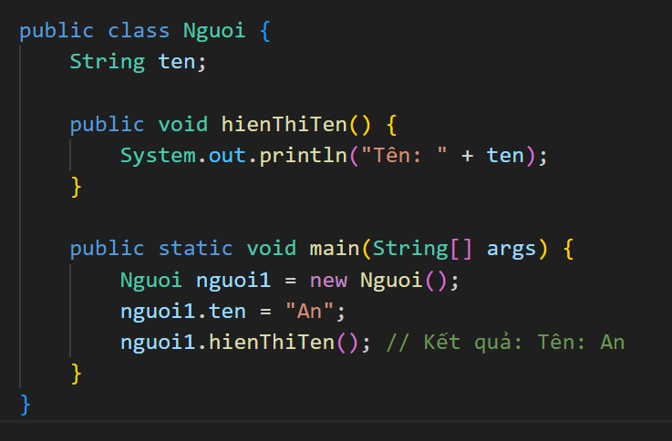
Chương 5: Hàm
Hàm trong lập trình hướng đối tượng (OOP)
Hàm của đối tượng (Instance Method)

Slide 12
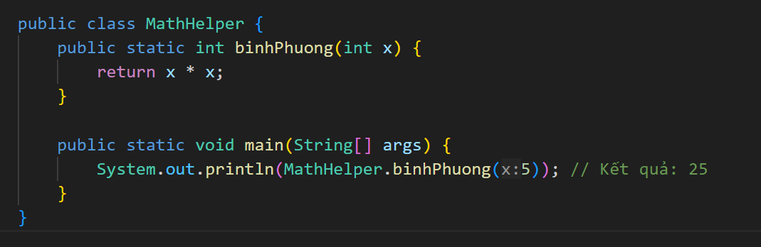
Chương 5: Hàm
Hàm trong lập trình hướng đối tượng (OOP)
Hàm tĩnh (Static Method)
Gọi trực tiếp mà không cần tạo đối tượng

Slide 13
Bài tập
Viết hàm void inLoiChao(String ten) để in ra "Xin chào, [Tên]!".
Hàm int tinhTong(int a, int b) trả về tổng của a và b.
Hàm boolean laSoChan(int n) trả về true nếu n là số chẵn, ngược lại false.
Hàm int timMax(int a, int b) trả về số lớn hơn giữa a và b.
Hàm int binhPhuong(int x) trả về bình phương của x.

Slide 14
Bài tập
Hàm boolean laSoNguyenTo(int n) trả về true nếu n là số nguyên tố.
Hàm boolean laNamNhuan(int nam) trả về true nếu nam là năm nhuận.
Hàm int giaiThua(int n) trả về n! (giai thừa của n).
Hàm void inFibonacci(int n) in ra dãy Fibonacci có n phần tử.
Hàm int tongChuSo(int n) trả về tổng chữ số của n.

Slide 15
Bài tập
Hàm int UCLN(int a, int b) tìm ước số chung lớn nhất của a và b.
Hàm int BCNN(int a, int b) tìm bội số chung nhỏ nhất của a và b.
Hàm int tongMang(int[] arr) trả về tổng các phần tử trong mảng.
Hàm int timMaxMang(int[] arr) trả về số lớn nhất trong mảng.
Hàm int timMinMang(int[] arr) trả về số nhỏ nhất trong mảng.

Slide 16
Bài tập
Hàm boolean kiemTraTonTai(int[] arr, int x) trả về true nếu x có trong mảng.
Hàm int soPhoBien(int[] arr) trả về số có tần suất xuất hiện nhiều nhất.
Hàm int[] loaiBoTrungLap(int[] arr) trả về mảng mới không có số trùng.
Hàm String tuDaiNhat(String s) tìm từ dài nhất trong câu.
Hàm int[] gopMang(int[] a, int[] b) nối hai mảng thành một mảng mới.

Slide 17

Trân trọng và Cảm ơn!

